Slide 1
Lugar: “El Manantial de wicho pino” pantoño-estado sucre.
Camporee de Aventureros y Familia, Eliminatorias de Marchas Conquiguías 2012 – Zona VI

Slide 2
Datos del campamento
Número de Acampantes: 139.
Número de Aventureros: 31.
Número de Conquiguías: 108.
Número de Bautismos: 14.
Número de Clubes de Aventureros: 04.
Número de Clubes de Conquiguías: 07.
Capellán de Familia: Esdte. Ministerial Danny Vargas.
Capellana de Aventureros: Hrna. Keidys González.
1er Lugar Club de Aventureros: Cariñositos.
2 Marchas de Conquiguías para Morichal: Fusión Caribe y Guerreros J.A.

Slide 3
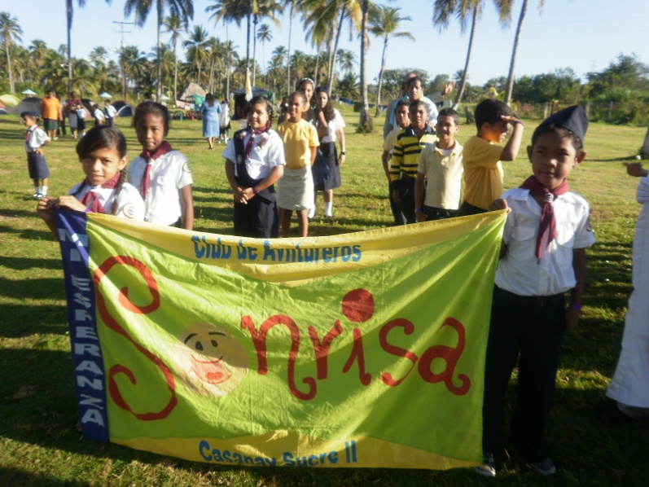
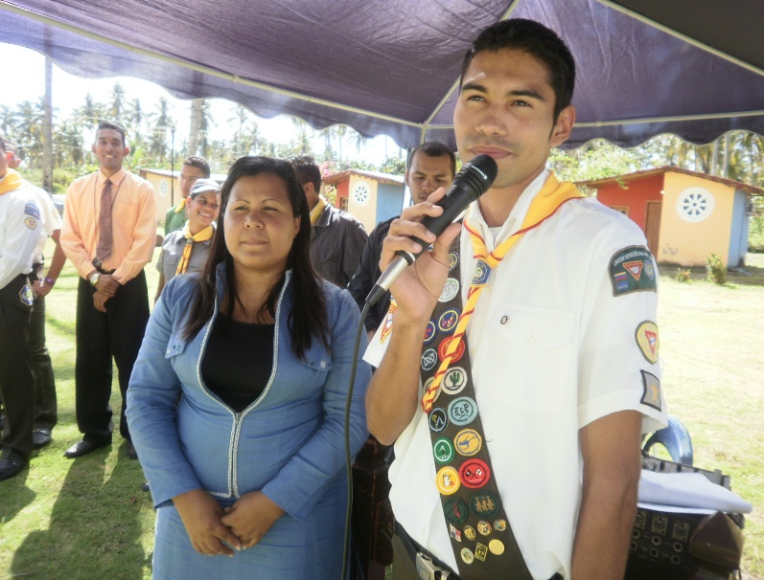
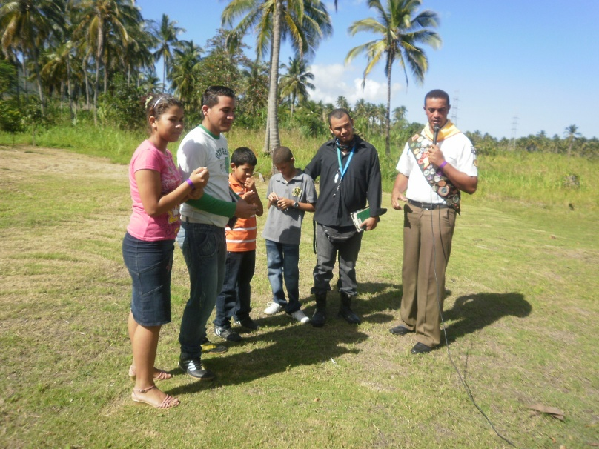
PROGRAMA DE APERTURA

Slide 4
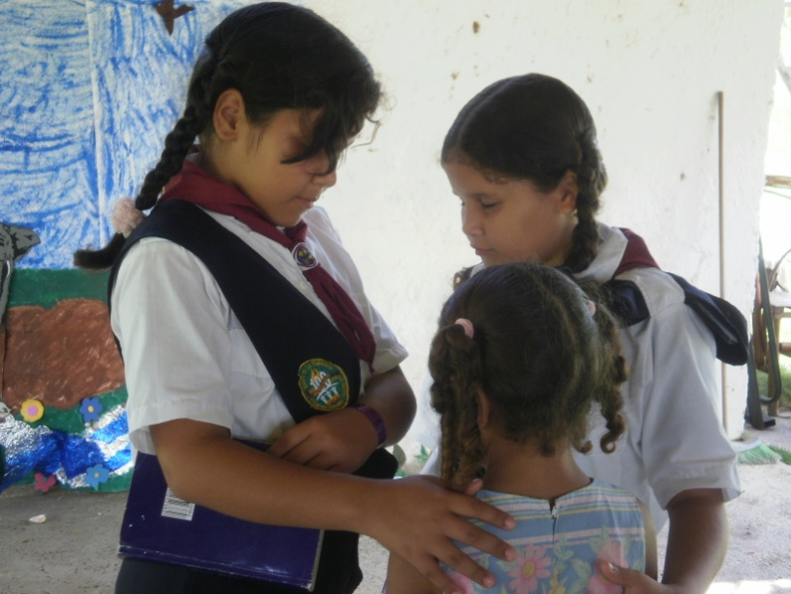
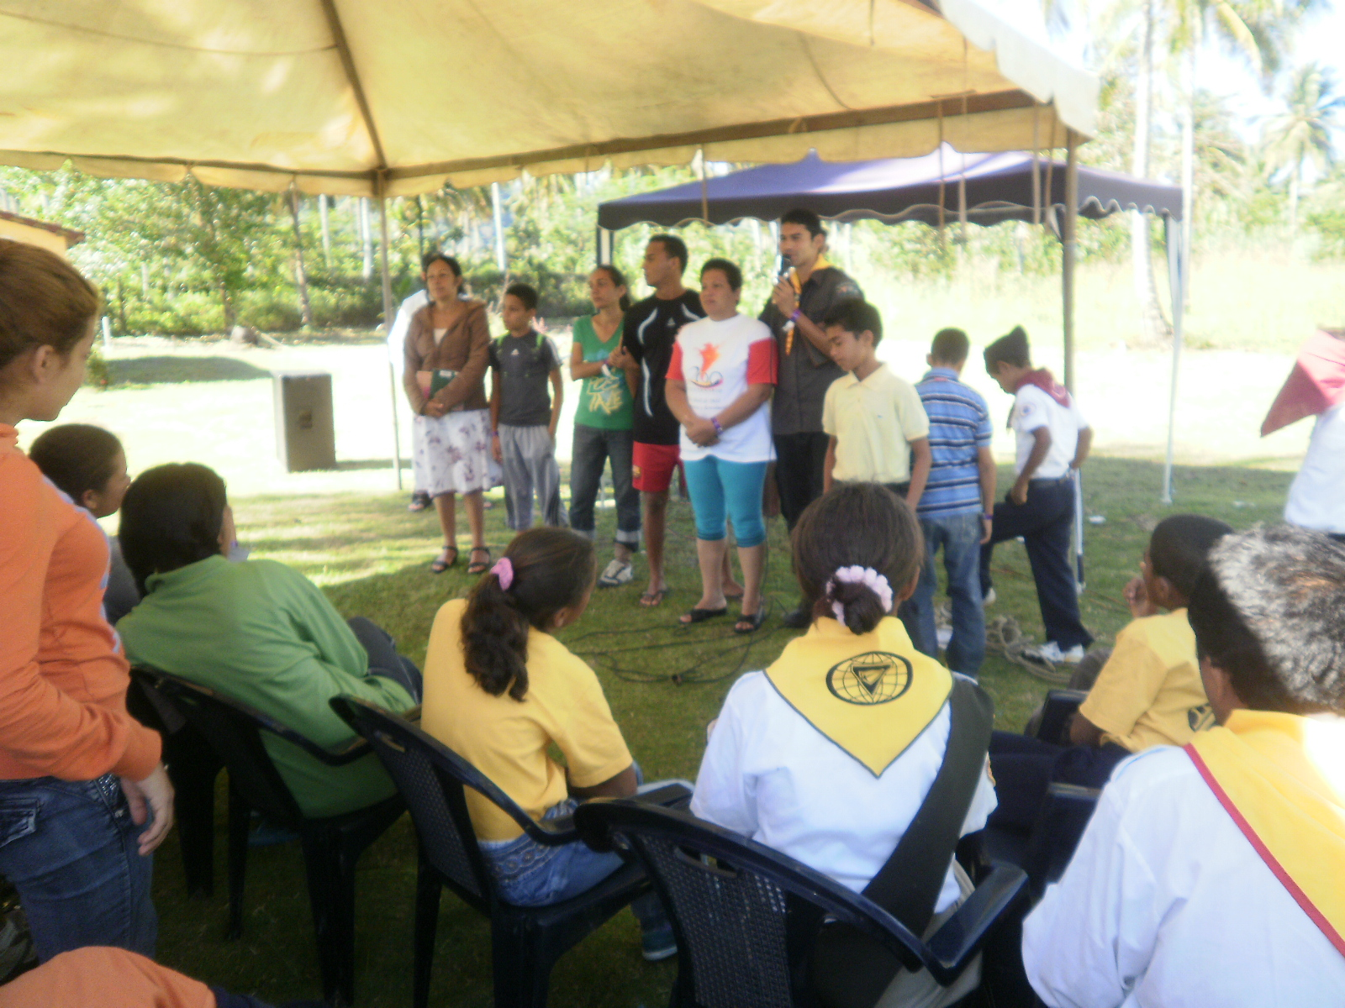
CAPELLANÍAS DE AVENTUREROS Y FAMILIAS

Slide 5
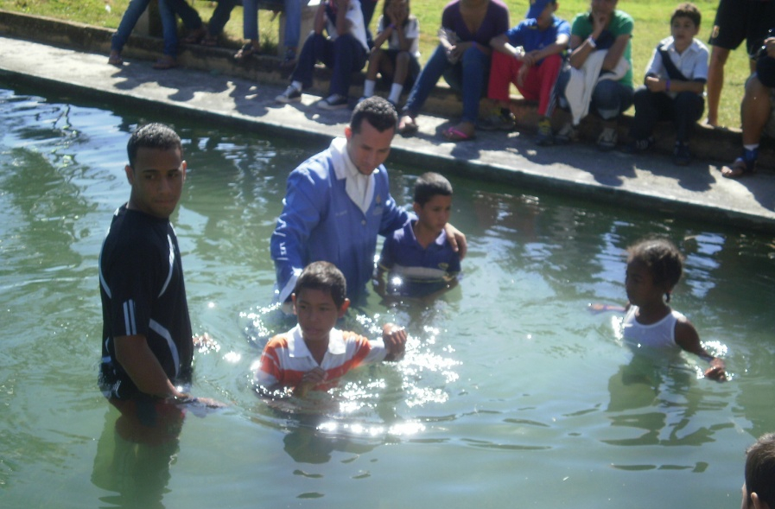
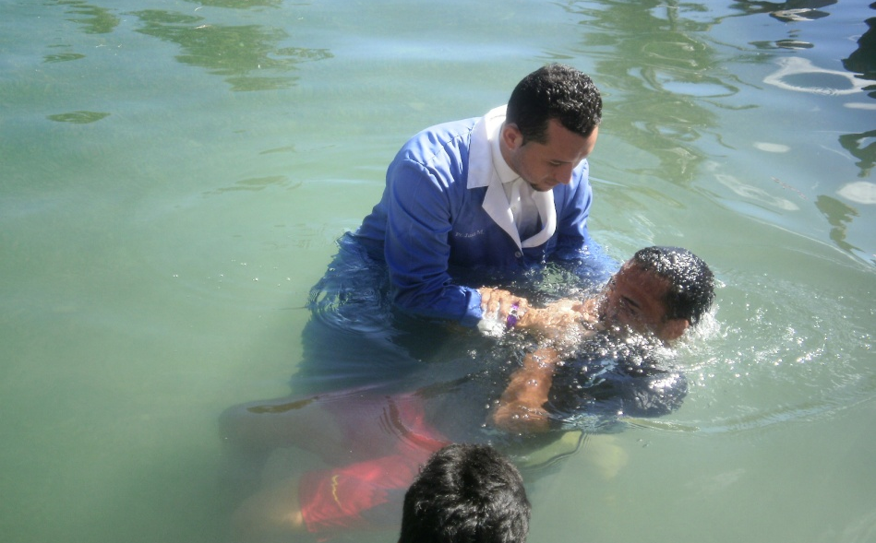
BAUTISMOS

Slide 6
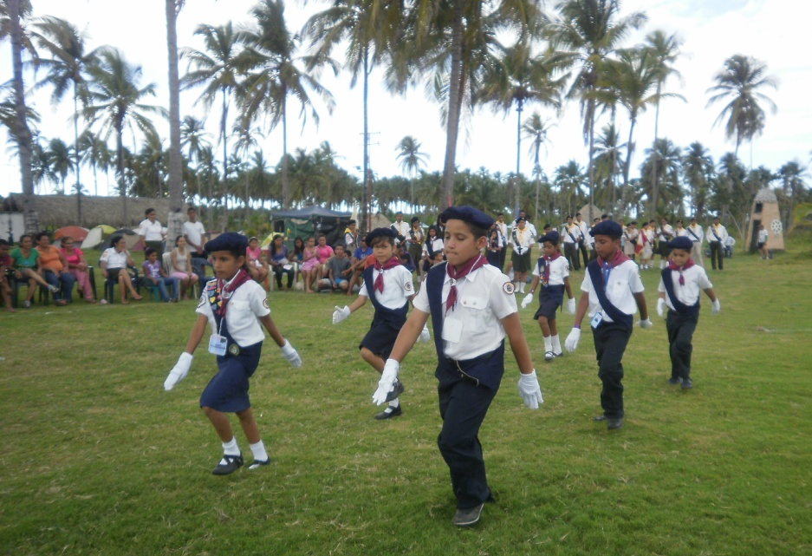
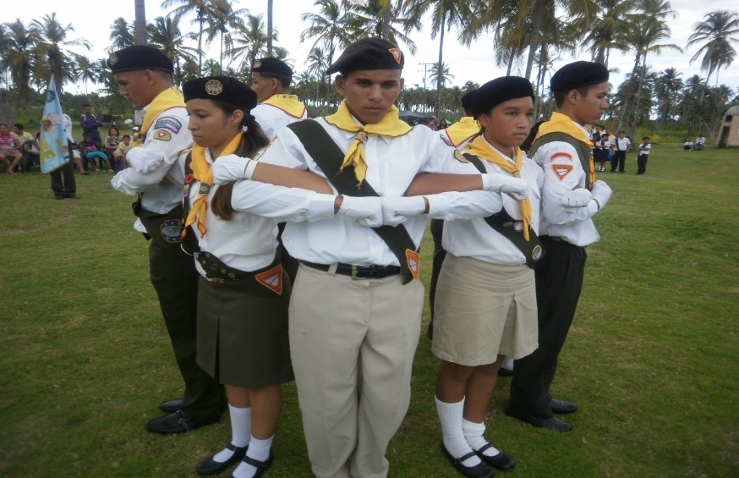
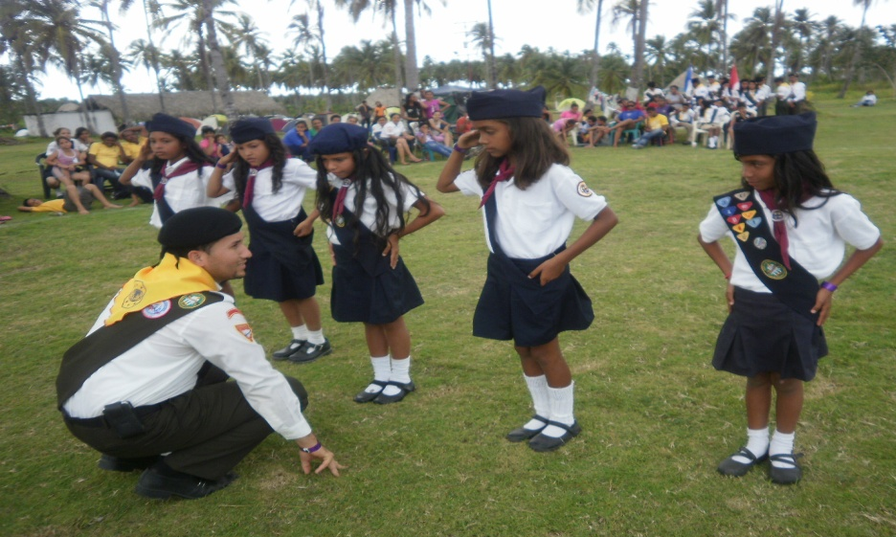
MARCHAS AVENTUREROS/ELIMINATORIAS MARCHAS CONQUIGUÍAS

Slide 7
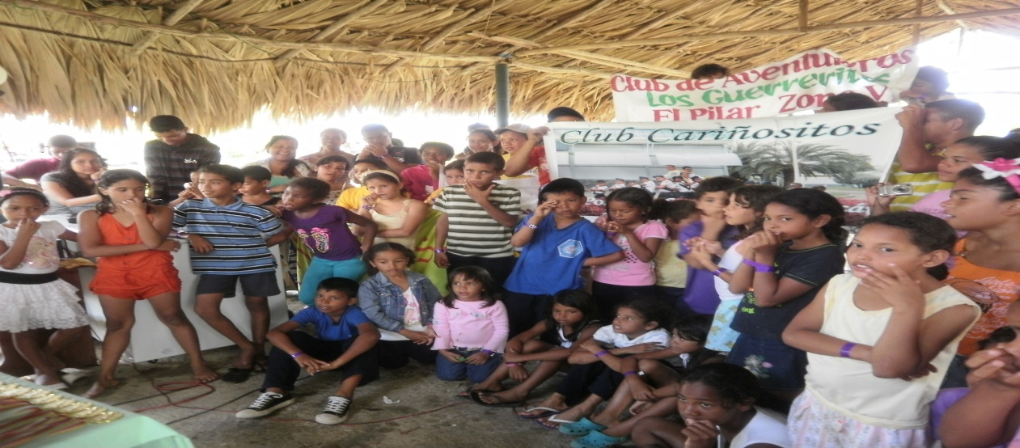
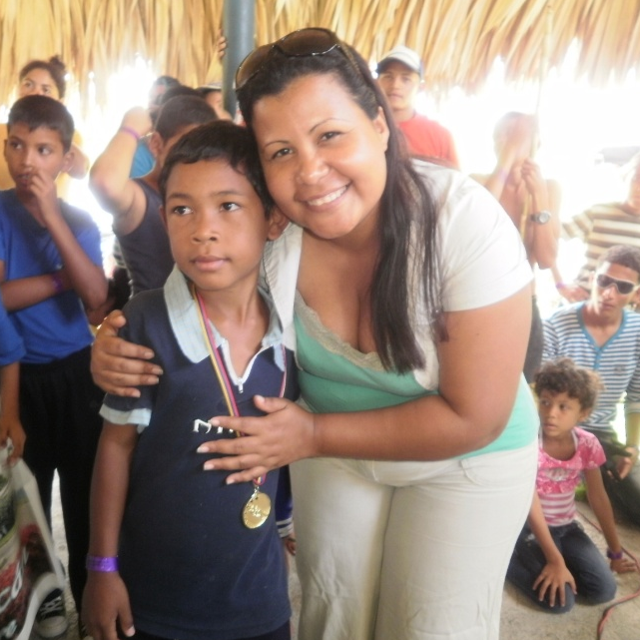
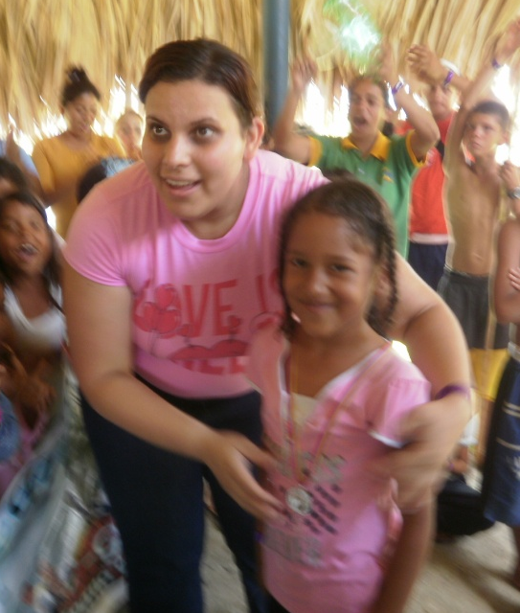
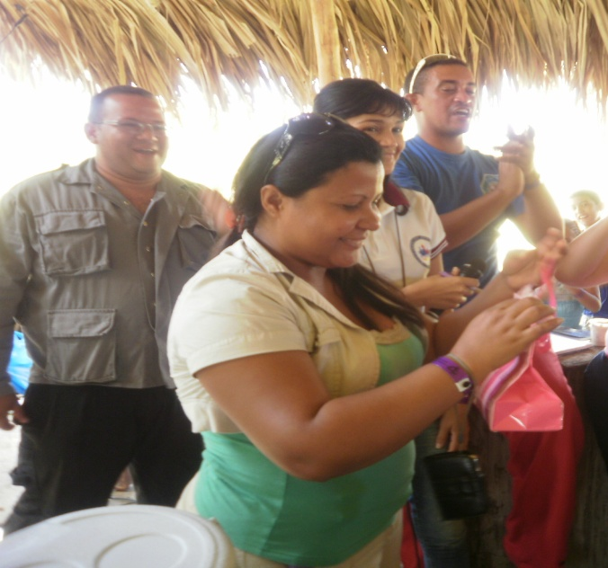
PREMIACIÓN, INCENTIVOS Y CLAUSURA

